Slide 1

CHÀO MỪNG CÁC EM
ĐẾN VỚI BÀI HỌC HÔM NAY!

Slide 2
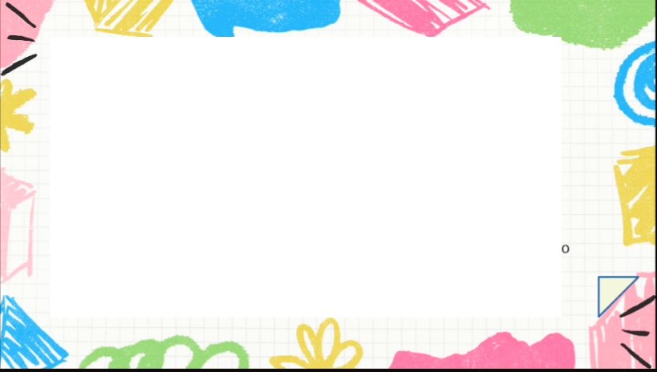
TRÒ CHƠI: “TÔI CẦN TÔI CÓ”
Luật chơi:
Quản trò nói:”Tôi cần”
Học sinh hỏi: “Bạn cần gì?”
Quản trò nói: “Tôi cần + [tên gọi một chi tiết ở trong bộ lắp ghép mô hình kĩ thuật dùng để lắp xe điện chạy bằng pin]”.
Trong vòng 5 giây, học sinh sẽ cần ngay lập tức tìm và giơ cao tiết, dụng cụ, vật liệu đó lên.
Quản trò tiếp tục hỏi: “Bạn có bao nhiêu?”
Cả lớp phải trả lời đồng thanh: “Tôi có + [số lượng cần thiết của chi tiết, dụng cụ, vật liệu đó]”

Slide 3

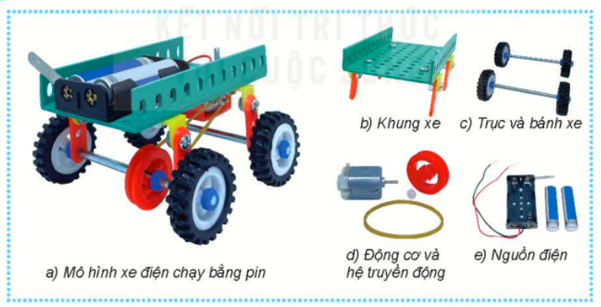
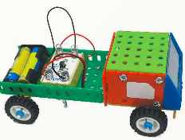
BÀI 7: LẮP GHÉP MÔ HÌNH XE ĐIỆN CHẠY BẰNG PIN(tiết 3)

Slide 4

YÊU CẦU CẦN ĐẠT
Lắp ráp, vận hành được mô hình xe điện chạy bằng pin.

Slide 5


Hoạt động 3:
Thực hành

Slide 6


Slide 7


Thảo luận nhóm 4 và Sắp xếp quy trình lắp ráp mô hình xe điện chạy bằng pin:
Lắp hệ truyền động vào trục và bánh xe.
Lắp khung xe.
Kiểm tra hoạt động của mô hình.
Lắp động cơ và giá pin vào khung xe.

Slide 8
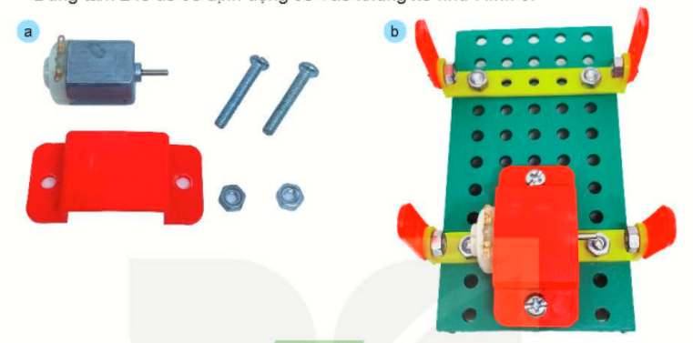
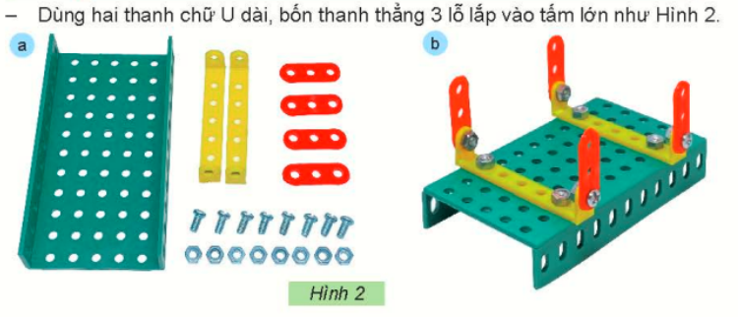
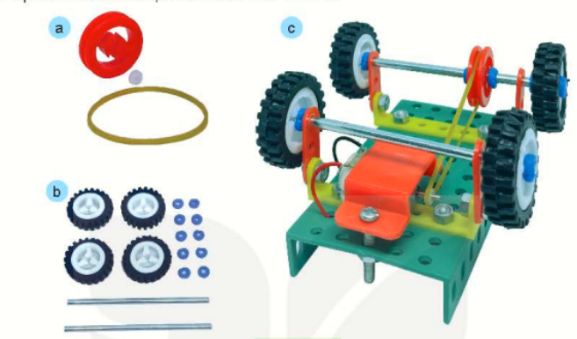
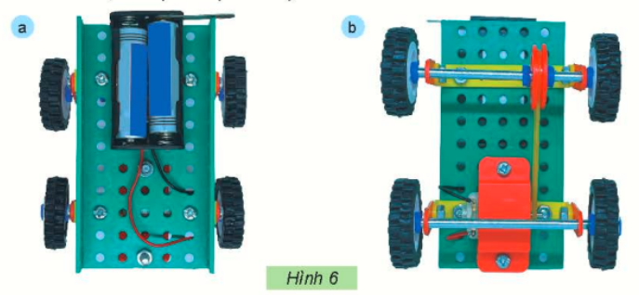
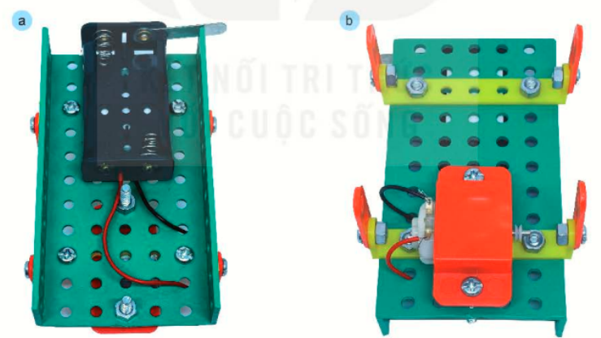
Các bước lắp ghép mô hình xe điện chạy bằng pin
Bước 1: Lắp khung xe
Bước 2: Lắp động cơ và giá pin vào khung xe
Bước 3: Lắp hệ truyền động vào trục và bánh xe
Bước 4: Kiểm tra hoạt động của mô hình

Slide 9
THỰC HÀNH
Lưu ý: Sử dụng dụng cụ lắp ghép đúng cách và an toàn.

Slide 10


